Slide 1
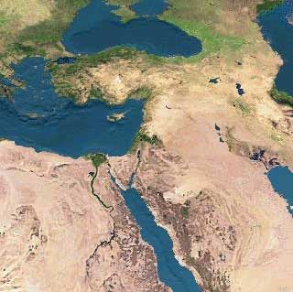
摩西五经
MS
SG
ER
五本改变世界的书
DS
PG
RS
Rick Griffith 博士 • 新加坡神学院 • BibleStudyDownloads.org

Slide 2

事件在何处吻合？
先知
教会
民族
士师
以色列
使徒
部落
救主
先祖
祭司
列王
神

Slide 3
循环的历史观
谁？
摩西五经是基础
摩西五经
神
教会
列邦列国
使徒
族长
各支派
救主
先知
以色列
祭司
列王
士师

Slide 4
时间轴
58
创世记 = 2369 年
耶稣
大卫
亚伯拉罕
洪水
今天
列王
教会
支派
3000
2000
1000
AD
1000
2000
创造
新天新地

Slide 5
亚伯拉罕到摩西的时间轴
出埃及记
1445
1290
约瑟 (1915-1805)
亚伯拉罕 (2166-1991)
摩西 (1525-1405)
2000
1900
1800
1700
1600
1500
1400
1300
1200

Slide 6
主要的
地理范围?

Slide 7
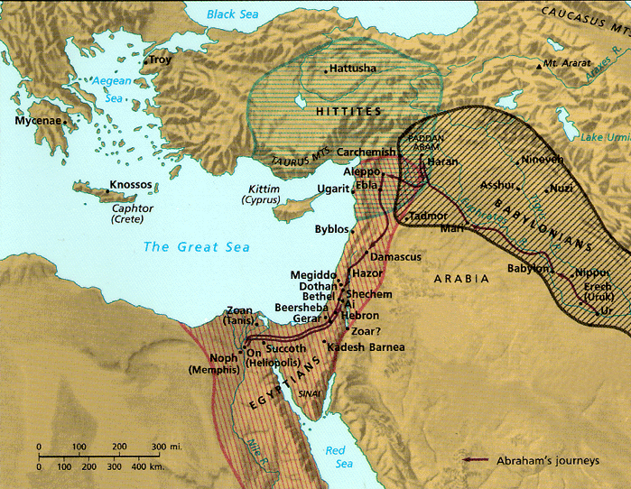
摩西五经的地理范围
28
想一想:
摩西五经所涉及的地理范围？各本书始于何处？
创世记
申命记
出埃及记
民数记
利未记

Slide 8

摩西五经的其他名称
54
Penta + teuch = 五卷书（five scrolls）
律法
律法书
摩西的书
妥拉 （“指示；教导”）
书名: 各本书的第一个字母

Slide 9
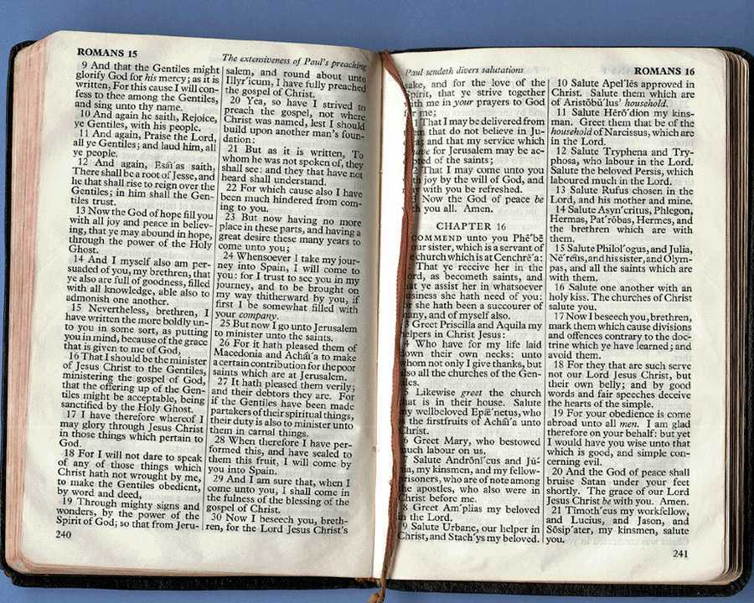
基督教旧约圣经的分类
如何分类?
旧约圣经
创世记 – 玛拉基书
历史书 (17)
诗歌 (5)
先知书 (17) 大 小
英文
Notes:
Our threefold division of the OT into history, poetry and prophecy hides the foundational nature of the Pentateuch.

Slide 10
希伯来文旧约圣经的分类
51
如何分类?
旧约圣经
创世记 – 历代志
律法 (5)
先知 (8) 前 后
记录 (11)
马索拉
Notes:
The Jewish threefold division better shows how important these first five books are.

Slide 11

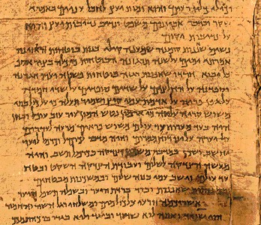
律法书当有个别的分类法。。。
犹太教:
律法
先知
书卷
(24 本书)
基督教:
律法
历史
诗歌
先知
(39 本书)

Slide 12
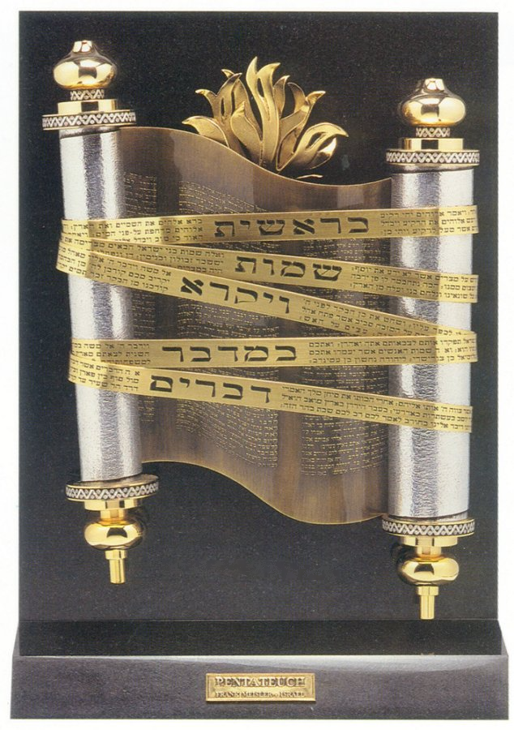
摩西五经 的神学
主题包括
神，人，救赎，等等

Slide 13
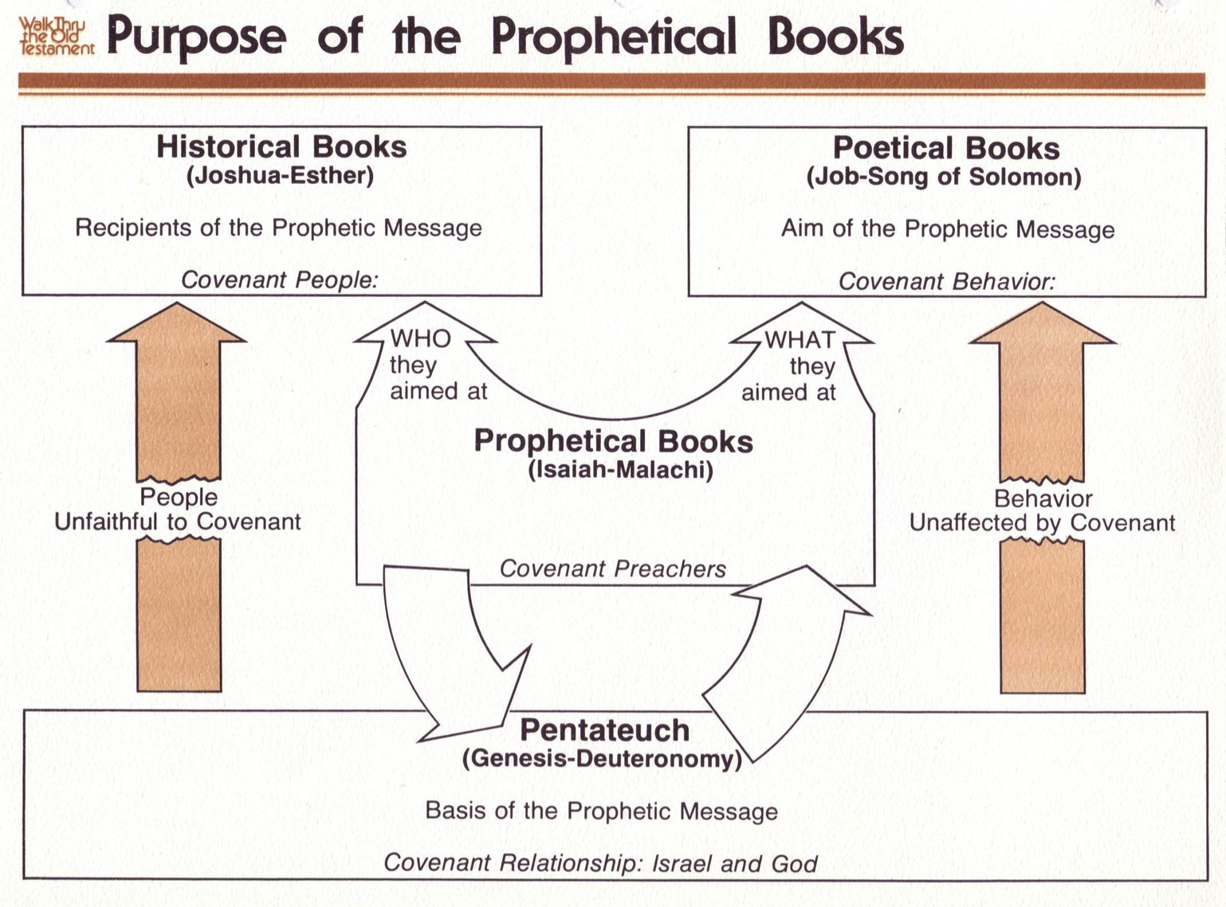
Purpose of the Prophetic Books
先知书的目的
440
历史书
（约书亚-以斯帖）
预言信息的
有约之民
诗歌书
（约伯记-雅歌）
预言信息的目标
有约之行为
针对
谁
针对
什么
先知书
（以赛亚-玛拉基）
约的传道者
人民
对约不忠
行为
对约无动于衷
摩西之约
五经
（创世记-申命记）
预言信息的根基
约：以色列与上帝
亚伯拉罕之约
申廿八；利廿六
创十二1-3、十五18
有条件
无条件
审判
祝福

Slide 14
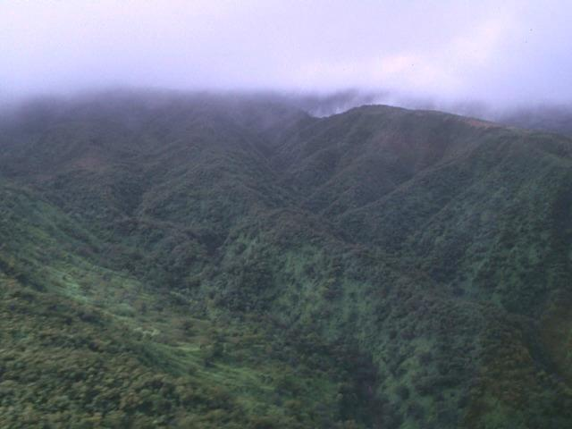
耶和华作王
耶和华作王, 耶和华作王,
耶和华作王！ 愿地快乐，
愿地快乐，
愿地快乐！
愿民欢喜；
我们的神掌权！
(重复)

Slide 15
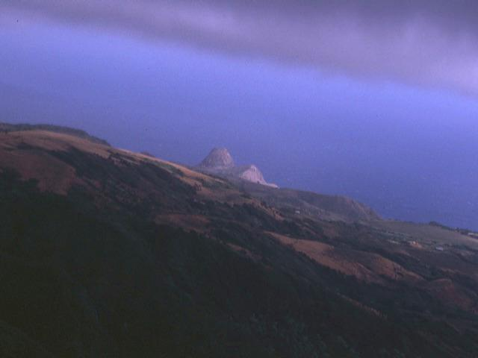
The Lord Reigns 2 of 3
诸天表明他的公义
万民看见他的荣耀
因为你－耶和华至高，超乎全地；
你被尊崇，远超万神之上。

Slide 16
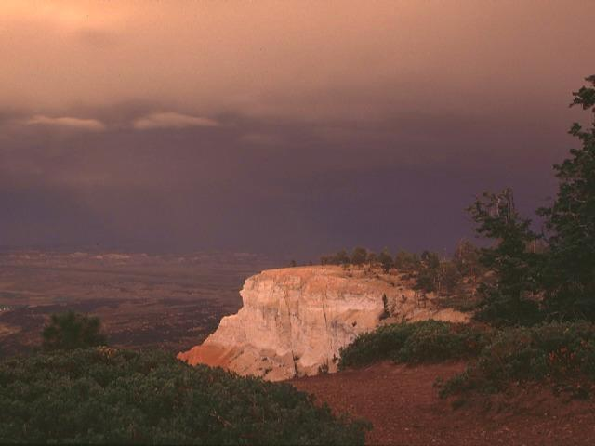
The Lord Reigns 3 of 3
耶和华作王，耶和华作王,
耶和华作王；愿地快乐
愿地快乐
愿地快乐
愿民欢喜;
因我们的神掌权,
我们的神掌权,
我们的神掌权,
我们的神掌权！

Slide 17
天国：圣经的纲领性主題
33
创世纪 1:26-28
神说：“我们要照着我们的形象，按着我们的样式造人；使他们管理海里的鱼、空中的鸟、地上的牲畜，以及全地，和地上所有爬行的生物！”于是，神照着自己的形象创造人；就是照着他的形象创造了人；他所创造的有男有女。神就赐福给他们，对他们说：“要繁殖增多，充满这地，征服它；也要管理海里的鱼、空中的鸟和地上爬行的所有生物。”
启示录 22:5
不再有黑夜了，他们也不需要灯光或日光了，因为主 神要光照他们。他们要作王，直到永永远远。
圣经主题:神让他的子民与他一同统治
命令
约
完成
Notes:
神說:「我們要照著我們的形象，按著我們的樣式造人; 使他們管理海裏的魚ヽ空中的鳥ヽ地上的牲畜，以及全地，和地上所有爬行的生物!」(創 1:26)。
於是，神照著自已的形象創造了人; 就是照著祂的形象創造了人;祂所創造的有男有女(創 1:27)。
神就是賜福給他們，對他們說:「要繁殖增多，充滿這地，征服它;也要管理海裏的魚，空中的鳥和地上所有爬行的生物。」 (創 1:28)

Slide 18
国度与约的时间表
117b
国度概念的教导...
亚当与神同掌权（ 创. 1:26, 28; 2:19)
撒旦自以为神统治着这个世界 (创. 3:15;
2 Cor. 4:4)
神与亚伯拉罕立约透过以色列成为“祭司的国度”重新建立人的统治权 (创. 12:1-3; 出. 19:6)
以色列失去祭司国度的见证，于是被掳受外邦统治
以色列拒绝弥赛亚国度的邀请(太. 12:41-42; 23:37-39)
耶稣藉着教会以神奇的方式扩展张他的国度（太.13）
基督得胜以色列的仇敌，以色列全家都要得救（罗11:26-27）
基督与众圣徒一同掌权（弗1:9-10; 启20:1-6; 22:5下）
诺亚之约
创世记 6:18; 9:8-17
人的堕落 (创 3)
土地之约
以色列
教会
弥赛亚国度
民族的焦点)
“新人” (弗2:15)
千禧年永恒
土地
创世记 15:18 (参：申30:1-10)的应许:
从埃及哇地至幼发拉底河流域(赛27:12)
被掳归回／重建之后，土地永久占有权(创17:8)
因着巴勒斯坦地全世界蒙祝福 (赛14:1-2)
以色列因着拒绝弥赛亚受审判被赶逐出应许之地 长达19世纪（主后70－1948）现在部分恢复（结37:1-7）
完全恢复（结37:8-28) 耶路撒冷世界的首府(赛 2:1-5)
新耶路撒冷
(启 21)
大卫之约
基督是教会的头，教会是属灵的圣殿（2:19-22; 林后6:16)
基督作王与众圣徒统治全世界
基督将国度呈递给天父（林前15:24）
亚伯拉罕之约
撒母耳下7:12-16 永久的应许:
儿子 (“家室”永不遭废弃)
国 (政治王朝)
宝座 (后裔接续掌权)
圣殿 (儿子来建造)
创世记 12:1-3
后裔
新约
在民族复兴之际，新约的五个内容均得以实现（亚8）
一切都更新了！（启21:5）
耶利米书31:31-34 应许:
赦免
圣灵内住
新心，新人，新思想
以色列与犹大重新统一
不需要传福音
新约前三项取代摩西律法（路22:20; 林后3:6)
祝福
摩西之约
十字架废除、成就、取代了律法(罗7:1-6;1 林前9:19-21; 希8:13)
第五版
2015年7月17日
暂时的（加3:19）、有条件的，显明人的罪（罗7:7）并规范以色列人（加3:23-25）
经文突出强调双重国度之约。以色列的角色从亚伯拉罕到基督其内涵延伸至教会（继续中），而教会并非指“新以色列人”
（不连续）以便取代以色列民族。以色列将在基督第二次降临时信靠基督从而再现其世界显赫地位。

Slide 19
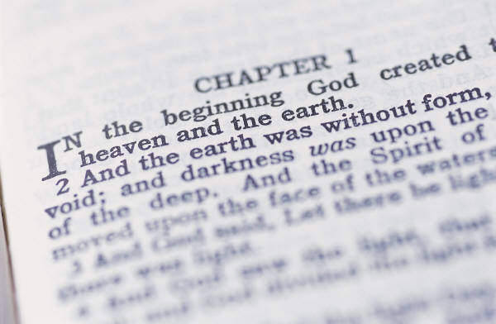
我对旧约主题的理解
33
旧约的主题：
神因着自己的荣耀恢复人类，使之参与对他国度的管理
这权力在伊甸园被授与人类；
继而在堕落后失去；
透过 “祭司国度”以色列来救赎世人；
最终由弥赛亚的做主做王来完全成就亚伯拉罕之约

Slide 20
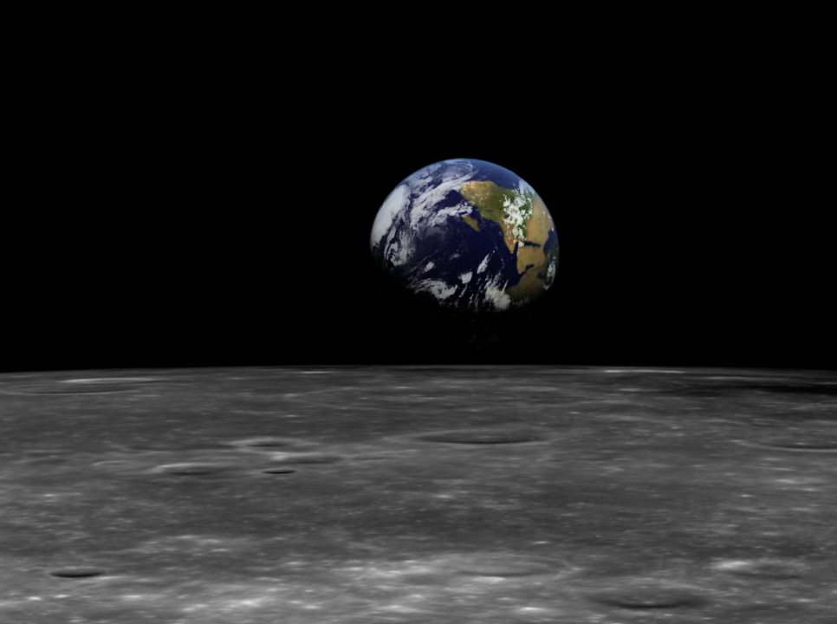
创世记第一章里的“国度”
71a
自有永有的神不是被造的 (1:1)
仅凭言语便完成创造 (1:4)
对他而言创造没有难度
（常常被人敬拜的）太阳与月亮是被神所创造的 (1:16)
“使他们（人）管理……”(1:26)

Slide 21

摩西五经的作者
OTS 57
Pent 23
传统观点: 摩西
批评性观点: JEDP
耶典（J）
耶和华
［Jehovah］
(主)
850 BC
伊典（E）
伊罗欣
［Elohim］
(神)
750 BC
申典（D）
申命记学派
［Deuteronomitic School］
550 BC
祭典（P）
祭司法典
［Priestly
Code］
450 BC

Slide 22

JEDP
定型化
OTS 57
Pent 23
南方传统
北方传统
J
主前 850
E
主前 750
JE
主前 650
约西亚
改革手稿
D
主前 621
JED
主前 550
被掳期祭司资料
P
主前 450
JEDP
主前 400
Encountering the OT, 70

Slide 23
JEDP 的问题
OTS 57
Pent 23
违反了摩西五经的自我宣称
忽略了 ANE 考古证据
基于不准确的十九世记的演变
过于主观
拒绝新约圣经的证据
Encountering the OT, 70

Slide 24

其他的问题...
较低的批评: 有建设性的文体学习
较高的批评: 攻击圣经的启示和真实性.
解释上的差异: 持有不同意见而引致不同的解释

Slide 25
谁是摩西五经的作者?
仍有人认为是…
《底本说》的论据

Slide 26
定义
文体
J
E
J-E
D
P
耶和华/雅巍［Jehovah/Yahweh］
伊罗欣［Elohim］
综合编辑［Combined edition］
申命记学派［Deuteronomic］
祭司法典［Priestly］

Slide 27
内容
文体
J
E
J-E
D
P
创世记第二章
创世记 第一章
创世记-民数记
申命记-列王记
创世记-民数记

Slide 28
日期
文体
J
E
J-E
D
P
主前 850
主前 750
主前 650
主前 621
主前 570-445

Slide 29
来源
文体
J
E
J-E
D
P
南国
北国
未知主编
希勒家大祭司
以斯拉

Slide 30
主题
文体
J
E
J-E
D
P
个人传记，生动地描绘人物，以人的角度来描写神

Slide 31
主题
文体
J
E
J-E
D
P
客观，涉及具体的细节，如仪式和献祭

Slide 32
主题
文体
J
E
J-E
D
P
反映约西亚的改革，为在耶路撒冷圣殿的集体敬拜而设立的

Slide 33
主题
文体
J
E
J-E
D
P
神权政治，族谱，仪式和献祭的起源和设立

Slide 34

创世记 六–九的“来源”
六 5-8
六 9-22
七 1-5
七 6
七 7-8
七 9
J
P
J
P
J
P
七 10
七 11
七 12
七 13-16上
七 16下-17
七 18-21
J
P
J
P
J
P

Slide 35
创世记 六–九 的“来源”
七 22-23
七 24-8:2上
八 2b-3上
八 3b-5
八 6-12
八 13上
J
P
J
P
J
P
八 13下
八 14-19
八 20-22
八 1-17
J
P
J
P

Slide 36
《底本说》论据的问题
57
1. 反超自然主义的偏见
2. 循环论证：假定其结论
“不可能有超自然的启示； 因此，圣经不是一个超自然的启示。”

Slide 37
《底本说》论据的问题
57
3. 在运用理论时，导至相互矛盾的解释
4. 忽略了作者在写作风格上的变化

Slide 38
摩西是作者的证据
57
创世记和出埃及记的作者显示了一个对埃及有全面的认识。
目击者的细节都记录在出埃及的事件里。
整部的摩西五经有统一完整的安排。
Gleason Archer, A Survey of Old Testament Introduction

Slide 39
摩西是作者的证据
57
摩西五经证明作者是摩西(出埃及记 十七14; 廿四4; 申命记 卅一9).
其他旧约书都指向摩西为作者(约书亚记 一 7-8)
新约圣经标识摩西为作者(约翰福音 五46-47; 罗马书 十5)
Gleason Archer, A Survey of Old Testament Introduction

Slide 40
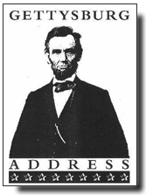
The "Documents" of the Gettysburg Address
THE STIFF-COLLAR COMMENTARY
林肯总统于1863年11月19日，在献战场墓地时运用“较高的批评”在葛底斯堡演讲。
Rev. LeRoy Koopman, Christianity Today, 1965

Slide 41
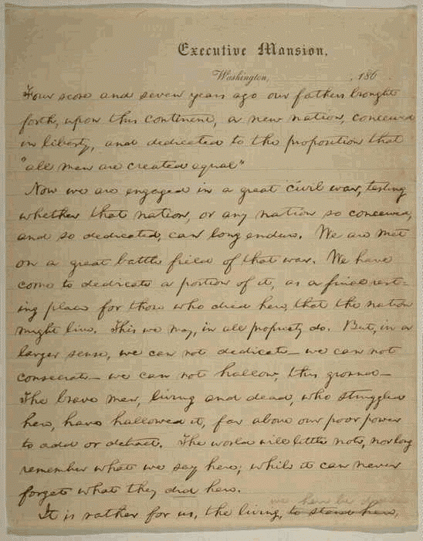
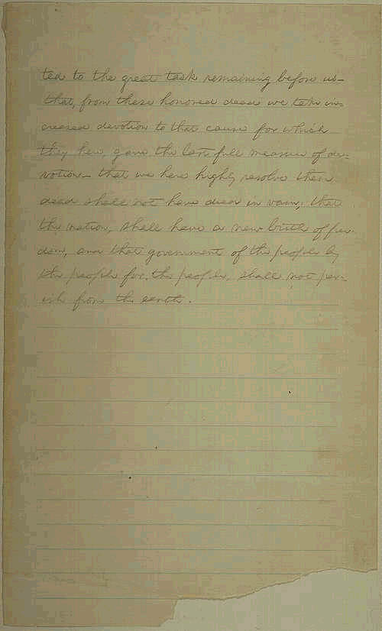
The "Documents" of Gettysburg 2
四分和七年前
这句话是出自林肯的一位英文教授朋友，E。这位朋友善于使用华丽的语言。简单和没受过教育的林肯会直截了当地说“八十七”

Slide 42
The "Documents" of Gettysburg 3
我们的父亲们在这个大陆上创立了一个新国家，它孕育于自由中
“父亲们”，原文是“先辈们”，这是翻译时的错误。 使用“孕育”一词指向主编 M，想必是林肯夫人玛丽，在校对这篇演讲稿时，加入了她女性的偏见。

Slide 43
The "Documents" of Gettysburg 4
奉行“人生来就平等”的议案
“议案” – 来自M。使用“生来” 表明有第三位作者, p¹, 一个陪伴林肯乘搭火车前往葛底斯堡的牧师。林肯是一个外行人，很自然地寻求使用神学术语的帮助。第二位牧师, p², 也给予些许语言上的色彩。

Slide 44
The "Documents" of Gettysburg 5
我们正从事一场伟大的内战，以考验那个国家
“那个国家” — 有些学者认为这是出自一个外国人(C?)。 若是美国人，就会说“这个国家”。

Slide 45
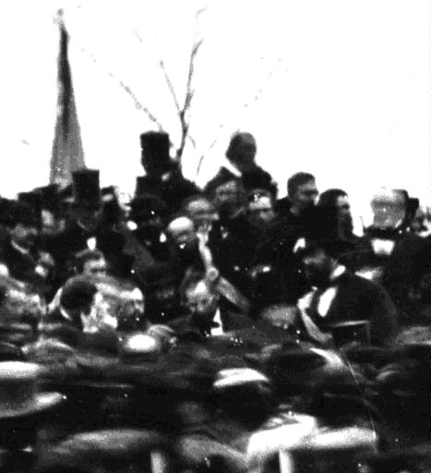
The "Documents" of Gettysburg 6
或者任何一个孕育于自由和奉行上述原则的国家是否能长久存在下来。
“孕育” – M 喜爱用的感叹词

Slide 46
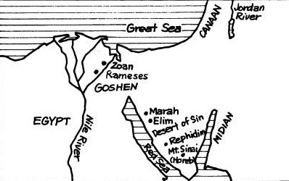
提摩太后书 三15
申命记
. . 并且知道你是从小明白圣经，这圣经能使你因信基督耶稣，有得救得智慧。.

Slide 47
罗马书 十五 4
申命记
从前所写的圣经都使为教训我们写的，叫我们因圣经所生的忍耐和安慰可以得着盼望。

Slide 48
Black

Slide 49


旧约全书概论链接地址 BibleStudyDownloads.org
免费获取这讲解!
圣经学习下载
Notes:
The explanation for free!
OT Survey link address

